Slide 1
第四章 项目计划管理
第一节 项目计划概述
第二节 项目计划的体系及内容
第三节 项目计划的编制方法与工具
第四节 项目的计划与控制

Slide 2
第一节 项目计划概述
计划是组织为实现一定目标而科学地预测并确定未来的行动方案。任何计划都是为了解决三个问题而存在：一是确定组织目标；二是确定为达成目标的行动时序；三是确定行动所需的资源比例。

Slide 3
第一节 项目计划概述
项目计划（Project Plan）是项目实施工作进行以前拟定的具体工作内容和步骤，以保证项目在合理的工期内，以最低的成本，高质量的完成任务。
项目计划管理是指通过项目计划的编制、执行和控制来实现项目的策划、实施、运营管理等所有涉及该项目的活动处于受控制状态的综合性管理工作。

Slide 4
第一节 项目计划概述
项目计划在一个项目的实施过程中具有非常重要的意义。按照项目计划的内容不同，可以将其分为：1.生产计划；2.人力组织计划；3.质量控制计划；4.设备和材料采购供应计划；5.责任分工计划；6.成本控制计划；7.进度控制计划；8.报表计划；9.供应计划；10.风险管理计划等等。这样，通过对每一项具体的计划书，项目管理者就能够容易地对项目的具体实施工作进行分析和检查，及时解决问题，调整偏差，对项目的质量、成本、进度等进行严格的控制。所以项目计划的好坏直接关系着项目的成败，是一个不可小觑的工作。

Slide 5
第一节 项目计划概述
一、项目计划制定时遵循的原则
二、基准计划和项目基线

Slide 6
一、项目计划制定时遵循的原则
（一）项目计划的可实现性
（二）项目计划的动态性
（三）项目计划的系统性
（四）项目计划的目的性

Slide 7
（一）项目计划的可实现性
项目的计划必须建立在对项目所处内、外部环境进行客观、科学分析的基础之上,根据现有的人力、物力、财力状况，项目计划方案要求利用尽可能少的资源，取得最多的经济效益。通常我们会发现，一个项目没有办法兼顾所有的事情。

Slide 8
（二）项目计划的动态性
项目计划是面对未来的工作而制定的，所以它总是在变动。尤其是大型的项目，项目生命周期通常要持续几年、甚至几十年，在此期间，项目的执行状况，内、外部环境可能会与原先的计划有很大的不同，因此项目计划会随着情况的变动而做出调整。这就要求项目计划的制定者，在做出计划的时候，一方面要对项目有充分的预见性，给未来项目的变动留有一定的余地，另一方面要同时考虑多种应变计划和解决方案，以保证项目的顺利完成。

Slide 9
（三）项目计划的系统性
从项目计划的制定过程中，我们将会看到项目计划本身就是一个复杂的系统，它是由各项子计划构成的。子计划之间有着密切的相互联系，所以我们在制定各项子计划时，不能只考虑子计划的最优，而应该追求整体计划的最优。

Slide 10
（四）项目计划的目的性
任何项目都有其目的，即项目目标。一般来说，项目的目标是明确的，项目计划将围绕项目目标而制定。但是由于一些理解上的偏差或者不确定性的因素，使项目的目标分为三个层次1：第一个层次，是项目的业主对项目的需要和期望，这是项目产生的原因和动机，也是项目最根本的目的；第二个层次，是项目团队成员个人价值的实现，这是激励项目成员更好完成任务的需要，也是实现项目第一个层次目标的保证；第三个层次，是项目应该满足一定的社会需要，能够促进生产力的发展或者提高人们的物质文化生活水平，要注重项目的社会效益。

Slide 11
二、基准计划和项目基线
（一）项目基准计划
  项目的基准计划（baseline）是项目在最初启动时订出的计划，也即初始拟定的计划。
（二）项目基线
  项目基线是特指项目的规范、应用标准、进度指标、成本指标，以及人员和其他资源使用指标等。

Slide 12
第二节 项目计划的体系及内容
一、项目计划体系
二、项目计划的分类和内容
三、项目计划的编制程序

Slide 13
一、项目计划体系
项目计划体系贯穿于项目投资的全过程。在项目管理的每一个环节，都有计划及计划管理工作，所不同的是具体内容及详细程度的差异。项目投资全过程所涉及到的计划，构成了一个完整的项目计划体系。

Slide 14
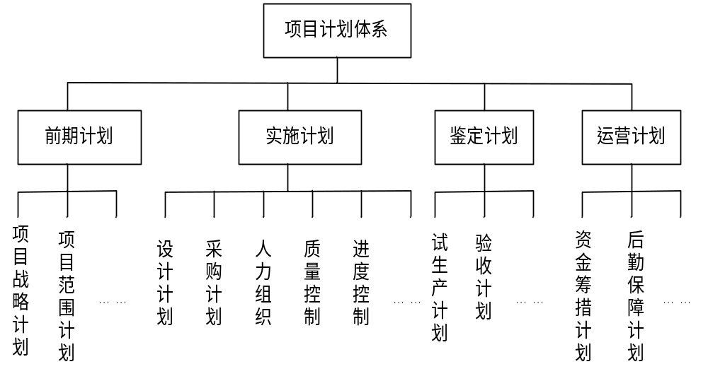
图4-1 项目计划体系

Slide 15
二、项目计划的分类和内容
（一）按照项目计划的层次划分
  1.战略计划
  2.战术计划
  3.运行计划
（二）按照项目计划制定的过程划分
  1.概念性计划
  2.详细计划
  3.滚动计划

Slide 16
二、项目计划的分类和内容
（三）按照项目的知识范围划分
  1.项目范围计划
  2.人力资源计划
    （1) 确定项目人力资源的组织方式，并整理成文档。
    （2) 确定各项工作的合适人选。如果企业内部没有所需要的人力资源，就需要考虑适时招聘一些合适的人员。
    （3）制定奖励和激励措施以及团队建设活动，并整理成文档。
    （4）计划和安排项目所需要的一切培训。
    （5）必须要考虑到休假和其他一切导致人手不足的原因，并且制定好解决方案。

Slide 17
（三）按照项目的知识范围划分（续）
  3.质量计划
  4.采购计划
  5.进度报告计划
  6.成本计划
  7.变更控制计划
  8.文件控制计划
  9.风险管理计划

Slide 18
三、项目计划的编制程序
（1）定义项目的交付物
（2）确定任务，进行工作分解
（3）建立逻辑关系图
（4）为任务分配时间
（5）确定责任部门和人的可支配时间
（6）为任务分配资源
（7）确定支持性任务
（8）计划汇总审批与下达

Slide 19
第三节 项目计划的编制方法与工具
一、制定项目计划的方法
二、制定项目计划的工具

Slide 20
一、制定项目计划的方法
（一）目标管理法
（二）专家会议法
（三）头脑风暴法
（四）德尔菲法(Delphi)
（五）滚动计划法

Slide 21
一、制定项目计划的方法
（一）目标管理法
  目标既是项目计划的起点，也是项目计划的终点，在制定计划的过程中，目标管理法是一种自上而下的很有效的方法，与其他的方法相比，目标管理法有以下几个特点：
    （1）目标管理是一种系统管理的思想。
    （2）目标管理是一种参与式的管理方法。
    （3）目标管理法是一种自觉管理的方法。
    （4）目标管理更加注重实效。

Slide 22
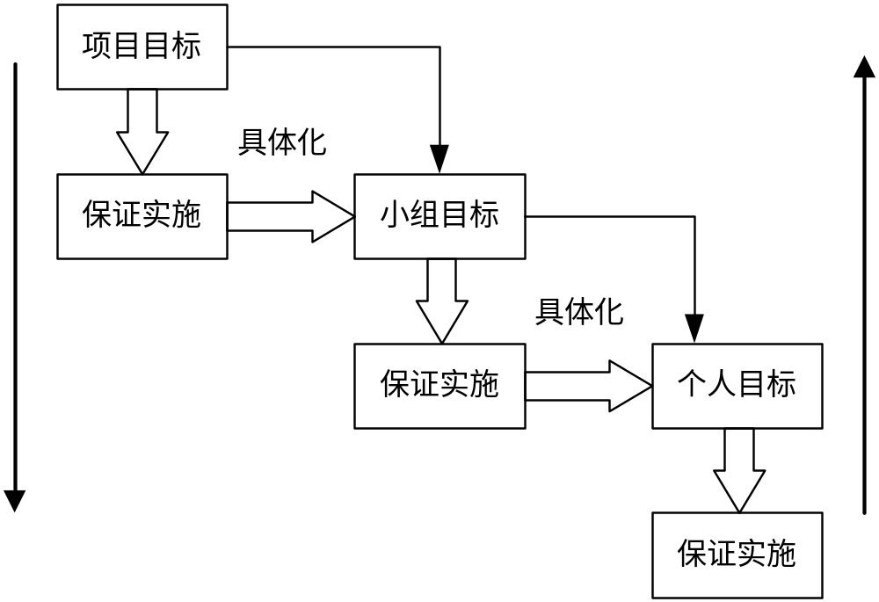
目标管理的流程：
1. 目标的制定与展开
图4-2 工作目标体系

Slide 23
目标管理的流程：
1. 目标的制定与展开
在制定工作目标时，要自上而下，层层分解，自下而上层层保证实施，一般要遵循以下几个步骤：
  （1）设立工作的目标
  （2）制定完成工作目标的具体计划
  （3）各部门根据工作目标和计划设置部门的目标
  （4）各部门制定完成部门目标的计划
  （5）个人根据部门目标和计划设定个人目标
  （6）员工制定个人计划

Slide 24
目标管理的流程：
2. 工作目标的实施
3. 目标成果的评价

Slide 25
（二）专家会议法
专家会议法又被称为集体经验判断法，即通过专家会议的形式，对所要解决的问题进行分析讨论，然后在专家判断的基础上，综合专家意见，得出解决问题的方案。把这种方法用于项目计划的制定过程中，可以集思广益，充分发挥专家的经验和知识，极大的提高工作的效率和质量。

Slide 26
（三）头脑风暴法
头脑风暴法又被称为智力激荡法，是由美国创造学家A.F.奥斯本于1939年首次提出，1953年正式发表的一种激发创造性思维的方法。
将头脑风暴法运用到工作计划制定中，将有利于提高计划的创造性和可靠性。它一般是一种通过会议的形式，让所有参与者在轻松愉快的氛围下，自由交换想法和构想，并以此来激发与会者的创意和灵感，产生更多创意的方法。在实施头脑风暴法时要注意以下原则：禁止评论他人的构想；重量不重质，最大限度的探求与会人员的灵感；鼓励利用别人的灵感加以发挥；不允许私下交流，以免打断别人的思维活动。

Slide 27
（四）德尔菲法(Delphi)
德尔菲法依据一定的程序，采用匿名发表意见的方法，即专家之间不能相互讨论，只能与调查员联系，通过多轮次调查专家对问卷所提及问题的看法，经过反复的征询、归纳、修改，最后汇总成专家基本一致的看法作为预测的结果。

Slide 28
（四）德尔菲法(Delphi)
德尔菲法的实施步骤：
（1）组成专家小组。按照计划所需知识的范围确定专家，专家的人数可以问题的大小和涉及面的宽窄来确定，一般不超过20人为宜。比如在制定一个具体的采购计划时，专家组的成员不仅要有来自采购、生产、技术、财务以及各相关部门的人员，必要时还要邀请企业外的相关技术设备专家来参与。
（2）向专家提供所需的资料，请专家提出自己的预测意见。
（3）意见汇总和信息反馈。
（4）对专家的意见进行评审。

Slide 29
（五）滚动计划法
在制定计划时，由于一些不确定因素的存在，计划往往不能完全符合未来的实际，在这种情况下，就需要对计划进行调整，用滚动计划法制定计划就可以充分发挥计划的灵活性。

Slide 30
（五）滚动计划法
滚动计划法的工作流程如下：
（1）制定分期工作计划；
（2）适时总结前期计划完成情况，分析计划与实际执行情况的差异；
（3）结合环境的变化以及执行情况对计划进行调整；
（4）进入下一个执行期。

Slide 31
二、制定项目计划的工具
（一）项目工作分解结构图
（二）责任分配矩阵
（三）绘制逻辑关系图

Slide 32
（一）项目工作分解结构图
工作分解结构图（WBS）是将项目按照其内在结构或实施过程的顺序进行逐层分解而形成的结构示意图。它可以将项目分解到相对独立的、内容单一的、易于成本核算与检查的工作单元，并能把各工作单元在项目中的地位与构成直观地表示出来。

Slide 33
（一）项目工作分解结构图
工作分解结构明确提出了项目管理活动的必要细节。构建一个工作分解结构有助于：
（1）详细刻画项目范围
（2）监控过程
（3）准确估算成本和进度
（4）建设项目团队

Slide 34
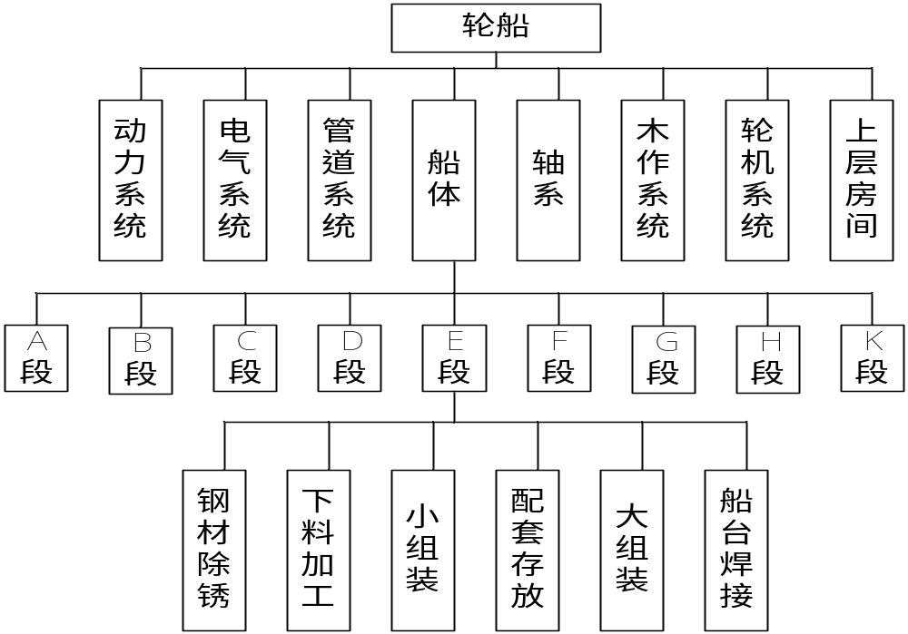
（一）项目工作分解结构图
图4-3 项目工作分解结构

Slide 35
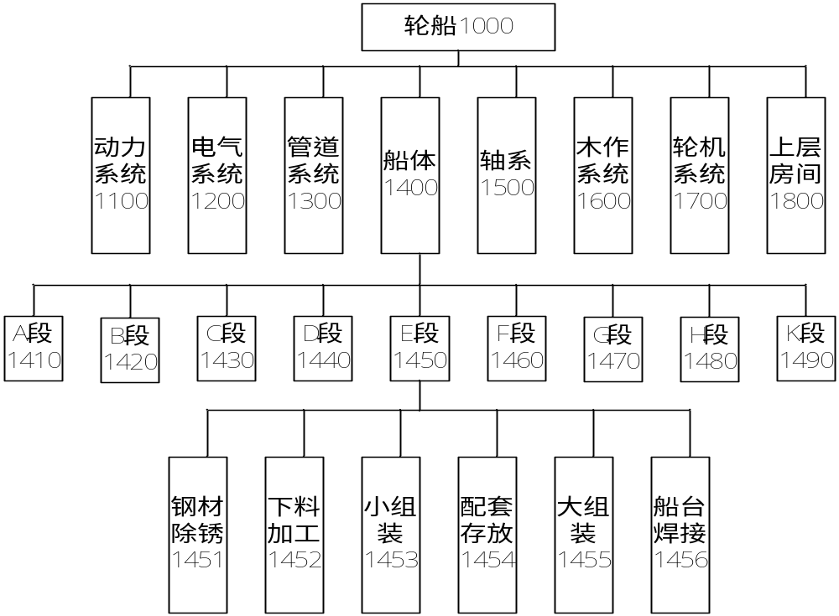
为了简化WBS的信息交流过程，可以利用编码技术对WBS进行信息转换，对上分解图进行WBS编码，见图4-4。
图4-4 项目工作分解编码

Slide 36
（二）责任分配矩阵
又称线形责任图，是根据项目工作结构分解的结果，明确各项工作的具体责任人员和不同成员对于某项工作组织层次，责任结构层次是指对项目工作负责实际实施、一般监督、参与协商、必须通知和最后审批等不同的责任安排。它系统地明确了项目组织中各部门以及各成员的职责，阐明了组织内部各部门和各成员之间的相互关系，有利于全面、充分的认识自身应该承担的全部责任。

Slide 37
 | 副 总 裁 | 总 经 理 | 项目经理 | 工程经理 | 软件经理 | 制造经理 | 营销经理 | 分项目制造经理 | 分项目软件经理 | 分项目硬件经理 | 分项目服务经理
建立项目计划 | 6 | 2 | 1 | 3 | 3 | 3 | 3 | 4 | 4 | 4 | 4
确定WBS |  | 5 | 1 | 3 | 3 | 3 | 3 | 3 | 3 | 3 | 3
建立硬件规范 |  | 2 | 3 | 1 | 4 | 4 | 4
建立软件规范 |  | 2 | 3 | 4 | 1 |  | 4
建立接口规范 |  | 2 | 3 | 1 | 4 | 4 | 4
建立制造规范 |  | 2 | 3 | 4 | 4 | 1 | 4
确定文档工作 |  | 2 | 1 | 4 | 4 | 4 | 4
建立市场计划 | 5 | 3 | 5 | 4 | 4 | 4 | 1
编制劳动力估算 |  |  | 3 | 1 | 1 | 1 |  | 4 | 4 | 4 | 4
编制设备成本估算 |  | 3 | 1 | 1 | 1 |  |  | 4 | 4 | 4 | 4
编制材料成本 |  |  | 3 | 1 | 1 | 1 |  | 4 | 4 | 4 | 4
分配程序任务 |  |  | 3 | 1 | 1 | 1 |  | 4 | 4 | 4 | 4
建立时间 |  | 5 | 3 | 1 | 1 | 1 | 3 | 4 | 4 | 4 | 4
表4-1 线性责任分配表
说明：1实际责任 2综合监督 3必须被咨询 4可以被咨询 5必须被通知 6最终批准

Slide 38
（三）绘制逻辑关系图
在将一个项目的总体任务分解为许多单项工作的基础上，按各项活动的先后顺序和衔接关系画出各项活动的关系图叫做逻辑关系图。
在项目实施过程中，各项作业的逻辑关系为：平行、顺序和搭接三种。
（1）平行关系指相邻两种活动同时开始工作；
（2）顺序关系指相邻两种活动按顺序进行，如前一活动结束，后一活动马上开始，称为紧连顺序；若后一活动在前一活动结束后隔一定的时间才开始，称间隔顺序关系。
（3）若两活动只有一段时间平行进行，则称为搭接关系。搭接关系是最一般的关系，平行和顺序关系只是搭接关系的特例。
有些活动之间只存在先后顺序关系，其中间并没有实质性的活动（不占时间，不消耗资源），在逻辑关系图中称为虚活动。

Slide 39
第四节 项目的计划与控制
一、项目的计划与控制概述
二、项目的变更
三、项目控制工作的准则
四、项目控制的工作步骤
五、项目执行和控制的工具和方法

Slide 40
二、项目的变更
几乎没有什么项目能够顺顺利利地按照原先制定的计划执行下去。在项目的执行过程中，由于存在着各种各样的不确定因素，导致项目的实施工作会产生一些变化，尤其在项目的实施和控制阶段，项目的变更发生得更为频繁。

Slide 41
二、项目的变更
通常项目发生变更的原因有：
（1）项目的业主主动提出对项目变更要求；
（2）项目的实施过程中，新技术和新方法的应用；
（3）项目在实施中遇到一些突发情况，为了能使项目成功，项目经理不得不对项目发生变更；

Slide 42
三、项目控制工作的准则
为了对项目进行有效的控制，我们必须遵循以下准则：
  （1）项目的执行自始至终必须以项目计划为依据。
  （2）定期和及时测量实际进展情况，并与计划进程的情况相比较。
  （3）随时监测项目和调整项目计划。
  （4）充分的、及时地信息沟通。
  （5）详细和准确地记录项目的进展和变化依据。

Slide 43
四、项目控制的工作步骤
（一）建立项目的基准计划
（二）收集有关项目进展情况的信息
（三）寻找偏差
（四）偏差的原因和趋势的分析
（五）采取管理行动来纠正偏差
（六）将变更及时通知有关部门

Slide 44
（一）建立项目的基准计划
项目的基准计划是项目控制的基础，项目的基准计划应该能够回答以下几个问题：
  项目中必须完成的工作；
  每项任务完成的时间限制；
  确定每项任务的负责人；
  每项任务所必需提交的可交付成果；

Slide 45
（二）收集有关项目进展情况的信息
控制离不开信息，收集有关项目进展情况的信息是项目控制的关键。为了能够确保信息全面和准确的获取，有必要建立一种信息收集机制，主要收集渠道有：通过与项目经理和主要的任务负责人面谈；召开项目进展情况会议；各种记录资料，如工时记录、工时报告等；

Slide 46
（三）寻找偏差
收集有关项目进展情况的信息，将实际结果与计划进行对比，以便找出偏差。偏差是与实际成本、进度、质量指标与项目计划的偏离，即项目的实际进度比项目的计划超前了、落后了、项目的支出是超出了预算还是低于预算，按照现期的状况，项目是否符合计划等等

Slide 47
（四）偏差的原因和趋势的分析
当发现偏差存在时，要仔细查找原因，原因的分析一般可以有以下几个步骤完成：
  （1）明确所存在问题的现状，如项目的花费超支和进度拖后的情况。
  （2）查找产生该偏差的原因。一般来讲，典型的原因有：目标制定的不明确、计划不周全、执行效果差、估计失误、项目范围发生变化等等。
  （3）确定各原因对偏差的影响程度。

Slide 48
五、项目执行和控制的工具和方法
（一）工作授权系统
（二）偏差分析技术
（三）关键比值技术

Slide 49
（一）工作授权系统
权力是项目管理过程的一个关键，项目权力有两种类型。一种属于理论上的项目权力，这种权力的本质是一种合法地给予或收回支持项目资源的权力。 另一种类型的权力是实际上的项目权力，即在项目管理中具体的个人知识、专业技术、人际关系或个人魅力的影响力。

Slide 50
（一）工作授权系统
有权的授权对于项目经理来说是非常必要的，项目经理要使项目团队成员了解项目具体活动的目标、而且要他们充分了解到自己被赋予的责任和授予的权力。具体来说，项目团队成员被赋予的权力和责任的条件包括：

Slide 51
（一）工作授权系统
（1）项目团队成员首先必须明确其负责的活动的目标，并说明理由；
（2）项目团队成员必须对其负责的活动要有可行的计划；
（3）项目团队成员必须拥有对其负责任的活动相关的技术和资源；
（4）项目团队成员要有衡量其负责的活动成果的方法；
（5）项目团队成员要明确其被赋予的权力，以便在工作出现偏差时及时采取措施。

Slide 52
（二）偏差分析技术
偏差分析技术也叫挣值法（EVA, Earned Value Analysis）是评价项目成本实际开销和预算进度情况的一种方法，通过测量和计算机化工作预算成本、已完成工作的实际成本和已完成工作的预算成本，得到有关计划实施的进度和费用的偏差、从而达到项目执行成本情况的目的。具体内容会在成本控制章节中介绍。

Slide 53
（三）关键比值技术
关键比值技术是指通过计算一组指标比值的乘积，来进行项目状态控制的一种方法。
在运用关键比值法时需要注意以下两点：
（1）关键比值计算中的指标值由项目执行中所需要的控制指标来决定。
（2）指标比值中，分子与分母的排列应该按照“越大越好”的原则来排列。

Slide 54
（三）关键比值技术
关键比值法的计算公式如下：
关键比值=(预算成本/实际成本)*( 实际进度/计划进度)
在关键比值法中，无论是成本比值还是进度比值，大于1都表示实际状况好于计划状况，反之则相反。

Slide 55
[例4-1] 用关键比值法分析项目的进度状况，数据如表4-2所示。
任务 | 预算成本 | 实际成本 | 实际进度 | 计划进度 | 关键比值
1 | 5 | 5 | 7 | 7 | 1.00
2 | 6 | 4 | 4 | 5 | 1.07
3 | 7 | 7 | 3 | 4 | 1.33
4 | 6 | 8 | 4 | 4 | 0.75
5 | 6 | 8 | 3 | 4 | 0.56
6 | 8 | 6 | 4 | 3 | 1.78

Slide 56
[解] 从上述的关键比值数据分析，可以得到如下的分析结论：
（1）任务1，成本与进度都与计划相符合，此时项目进展良好；
（2）任务2，成本比值大于1，进度比值小于1，此时成本节约，但是进度的延迟很可能导致最终项目成本的增加；
（3）任务3，成本比值等于1，进度比值大于1。成本没有发生变化，但是进度提前了，这说明项目运行得非常好；
（4）任务4，与3恰好相反，进度与计划一致，但是成本超支；
（5）任务5，成本、进度比值都小于1，说明成本超支，进度滞后，项目运行非常不好；
（6）任务6，成本比值大于1，进度比值大于1，说明既节省了成本又提前了进度，项目运行得非常好；
一般来说，关键比值在1的附近不需要采取任何措施。通常控制人员会根据经验设定一个范围，如0.95—1.05，在这个范围内不需要做出调整，如果超出了这个范围，则要采取一定的措施。

Slide 57
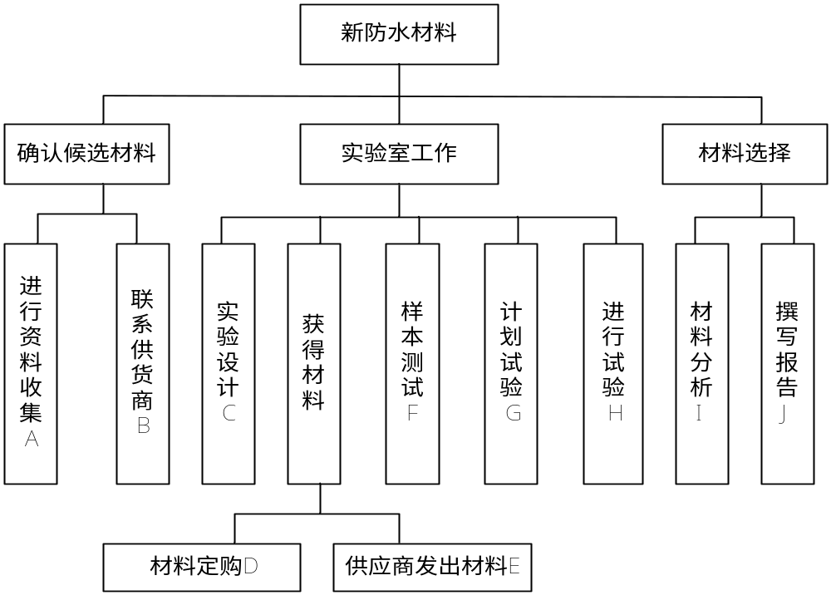
图4-5 工作分解结构图

Slide 58
在制定责任矩阵中，对于不同的任务要使用不同的代号，如下：
“I”——Initiate（总指挥）：有权决定任务是否可以开始；
“G”——General responsibility(主要负责人)：对任务负全责，有权做出相应的决策；
“S”——Sub-contracting (次要负责人)：对主要负责人分配的工作负责任；
“A”——Approval(审批)：有权批准任务结束，并确定交付物符合验收标准。
“F”——Follow or monitor(监督人)：至少安排一个人，对分配下来的工作进行监督。
“E”——Exception (意外事件处理负责人)：当意外事件发生时，有权对如何解决作出决策。

Slide 59
任务 | 人员/组织
I G S A F E | JACK | BILL | FRED | BMT | SHOP | LIBRARY
确定候选材料
A 资料收集 | G |  |  |  |  | S
B 联系供应商 | G
实验室评估
C 实验设计室 | G |  |  | S
获得材料
D材料定购 | G | A | A
E供应商发出材料 | G
F 样本测试 | G |  |  | S
G 计划实验 | G |  |  | S
H 进行试验 | G |  |  | S
材料选择
I 分析实验数据 | G |  |  | S
J 完成报告 | G |  |  |  | A
表4-3 该项目的责任矩阵

Slide 60
第五章 项目的时间管理
第一节 项目活动的定义
第二节 项目活动的排序
第三节 项目活动时间的估计
第四节 项目进度管理的技术与方法
第五节 项目进度计划的制定
第六节 进度计划控制

Slide 61
第一节 项目活动的定义
一、项目活动的定义
二、项目活动定义的方法
三、项目活动定义的结果

Slide 62
一、项目活动的定义
（1）项目的章程
（2）项目范围说明书
（3）预算信息
（4）项目的假设条件
（5）约束条件
（6）历史信息和专家的建议

Slide 63
二、项目活动定义的方法
（一）头脑风暴法
（二）工作分解技术
（三）模板法

Slide 64
三、项目活动定义的结果
（1）工作分解结构
（2）项目活动清单
（3）辅助性说明文件

Slide 65
第二节 项目活动的排序
一、活动排序的概念
二、项目活动排序的工具和方法

Slide 66
一、活动排序的概念
项目活动排序（Scheduling）是为了进一步编制切实可行的进度计划做准备的。
（1）硬逻辑关系
（2）软逻辑关系
（3）假设前提和约束条件
（4）外部依存关系

Slide 67
二、项目活动排序的工具和方法
（一）网络图的概念及产生发展过程
（二）基本术语
（三）双代号网络图
（四）单代号网络图
（五）时间坐标网络计划图
（六）网络模板法

Slide 68
（一）网络图的概念及产生发展过程
1. 网络图的概念:网络图（Network Chart）是由箭线（Arrow）和节点（Node）组成的，用来表示工作流程的有向的和有序的网状图形。
2. 网络图的产生与发展
3. 网络图的分类

Slide 69
（二）基本术语
（1）工作（activity） （2）内向箭线
（3）外向箭线 （4）紧前工作
（5）紧后工作 （6）先行工作
（7）后续工作 （8）平行工作
（9）线路 （10）线路段
（11）虚工作 （12）逻辑关系

Slide 70
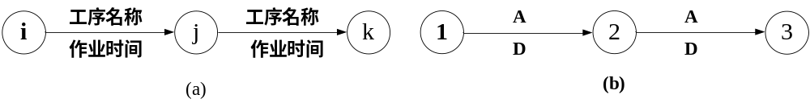
（三）双代号网络图
1. 双代号网络图概念及构成符号

Slide 71
2. 双代号网络图的绘图规则
（1）网络图的节点应用圆圈表示
（2）网络图必须按照已定的逻辑关系绘制
（3）网络图中一对节点编号只能表示一项工作
（4）网络图中严禁出现从一个节点出发，顺箭线方向又回到原出发点的循环回路。
（5）网络图中严禁出现双向箭头和无箭头的连线。
（6）严禁在网络中出现没有箭尾节点的箭线和没有箭头节点的箭线。
（7）严禁在箭线上引入或引出箭线，但当网络图的起点节点有多条外向箭线，或终点节点有多条内向箭线时，为使图形简洁，可用母线法绘图：使多条箭线经一条共用的竖向母线段从起点节点引出，或使多条箭线经一条共用的竖向母线段引入终点节点。

Slide 72
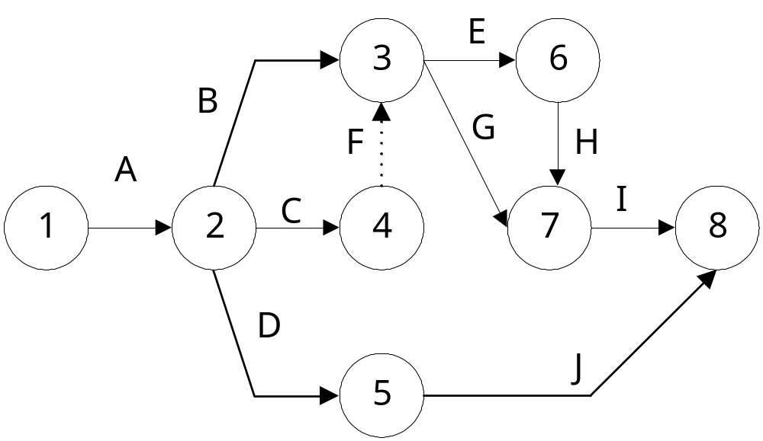
（8）绘制网络图时，宜避免箭线交叉，当交叉不可避免时，可用过桥法或指向法表示。
（9）网络图应只有一个起点节点和一个终点节点（多目标网络计划除外）。除网络计划终点和起点节点外，不允许出现没有内向箭线的节点和没有外向箭线的节点。
图5-2 包含虚节点的网络图

Slide 73
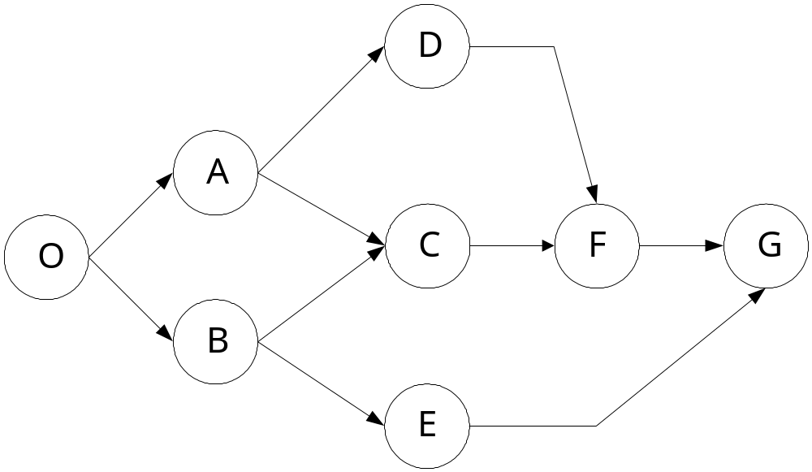
（四）单代号网络图
1. 单代号网络图的概念及构成符号
图5-3 单代号网络图

Slide 74
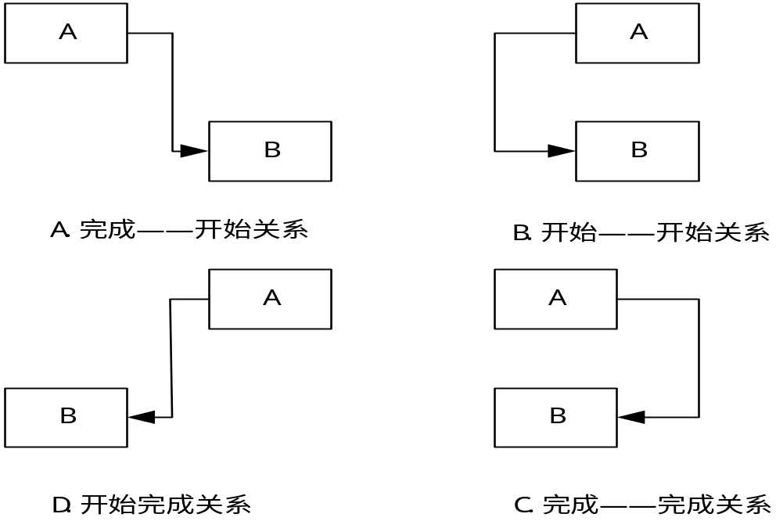
2. 单代号网络图绘制规则
图5-4 单代号网络图逻辑关系

Slide 75
（五）时间坐标网络计划图
1. 时标网络图的间接绘制法
2. 时标网络图的直接绘制法
3. 时标网络图的特点

Slide 76
（六）网络模板法
项目团队可以用一些标准的网络图或者过去完成项目的网络图作为新项目的网络图模板，根据新项目的实际情况来调整这些模板，就可以高效率的画出新项目的网络图。

Slide 77
第三节 项目活动时间的估计
一、项目活动时间估算的依据
二、项目活动时间估算的方法和工具

Slide 78
一、项目活动时间估算的依据
（1）项目活动清单
（2）项目的约束和假设条件
（3）资源需求
（4）历史信息

Slide 79
二、项目活动时间估算的方法和工具
（一）专家判断法
（二）类比法
（三）定额计算法
（四）三时估计法

Slide 80
第四节 项目进度管理的技术与方法
一、甘特图
二、关键路径法
三、计划评审技术

Slide 81
一、甘特图
[例5-3] 某项目定于2005年6月1日开工，有A、B、C、D、E、F、G、H、I，9项活动构成，活动的历时、所需劳动资源状况和工作之间的逻辑关系见表5-2，请绘出该项目的甘特图和关联横道图。

Slide 82
表5-2 某项目工作清单
编号 | 工作名称 | 工期（天） | 劳动力人数（人） | 紧前工作 | 紧后工作
1 | A | 4 | 5 |  | B,C
2 | B | 6 | 5 | A | D
3 | C | 6 | 3 | A | D
4 | D | 2 | 4 | B,C | E,F
5 | E | 4 | 2 | D
6 | F | 5 | 2 | D | G
7 | G | 3 | 3 | F | H
8 | H | 4 | 6 | G | I
9 | I | 3 | 3 | H

Slide 83
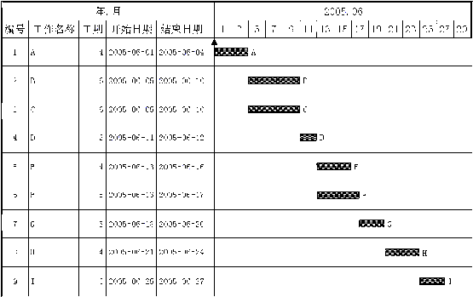
[解] 根据项目的计划要求，绘制的甘特图如下：
图5-7 甘特图

Slide 84
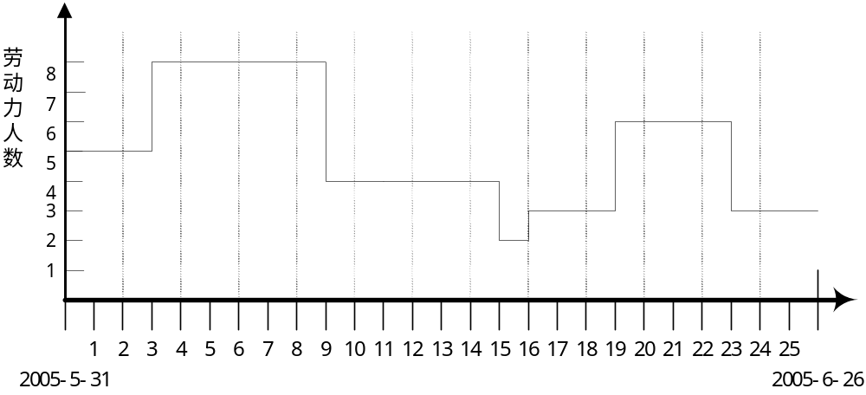
图5-8关联横道图

Slide 85
二、关键路径法
（一）节点时间参数的计算
（二）工序基本时间参数的计算
（三）时差计算
（四）双代号网络图关键线路的确定

Slide 86
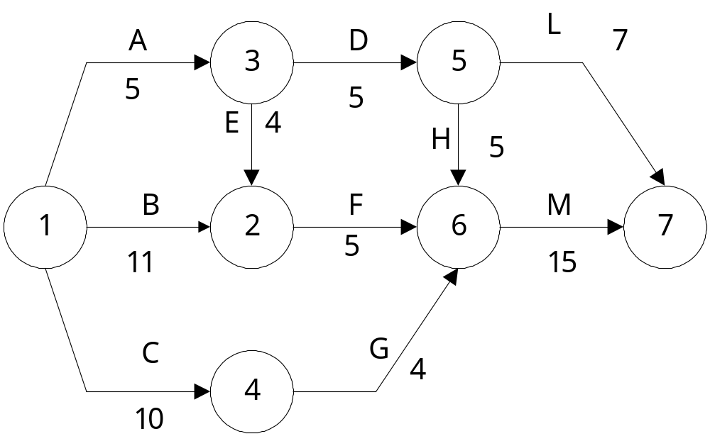
（一）节点时间参数的计算
1. 节点最早时间（TE）的计算

Slide 87


2. 节点最迟时间（TL）的计算
当某一网络计划有指定完工时间（Tr）时，显然终止节点（n）的最迟时间（TLn）应为：
因为制定任何工程计划，总希望计划能够尽早实现，当无指定工期要求时，一般都是终止节点的最迟时间等于其最早时间，即：
那么，相对于终止节点最迟时间，每个节点都有一个最迟时间，它等于该节点每个紧后工序的结束节点（j）的最迟时间与该工序作业时间之差中取最小值。即：

Slide 88
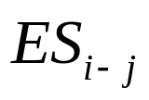
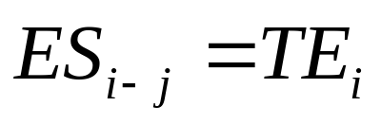

（二）工序基本时间参数的计算
（1）工序的最早开始时间（ ）。任一工序必须在其紧前各工序完工后才能开始，故工序最早开始时间应等于紧前各工序最早都能完工的时间。根据节点最早时间含义，显然：
（2）工序的最早结束时间（ ）。它等于其最早开始时间加上本身作业时间。

Slide 89
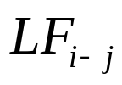
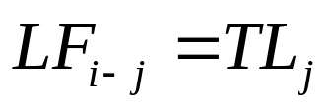
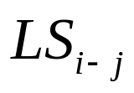
（3）工序的最迟结束时间（ ）。系指该工序最迟必须在此时结束，再迟就会耽误工期，根据节点最迟时间（UM）的含义，显然
（4）工序的最迟开始时间（ ）。它等于其最迟结束时间减去本身作业时间。

Slide 90

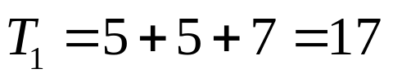













（三）时差计算
（1）线路时差在网络图中
线路 | 线路时间长度（T） | 线路时差（P）

Slide 91
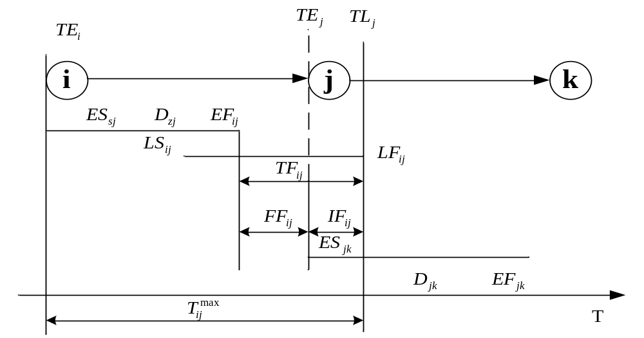
（2）工序总时差
图5-12 时差示意图

Slide 92
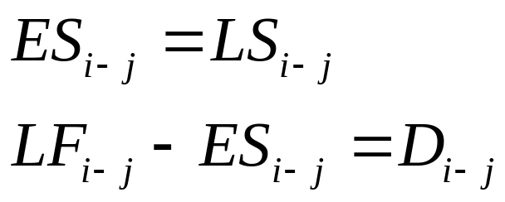
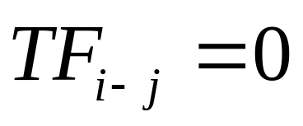
（四）双代号网络图关键线路的确定
判断关键工序的方法有二：
方法一：关键工序的基本的时间参数应满足如下要求：
方法二：关键工序的总时差为零，即：

Slide 93
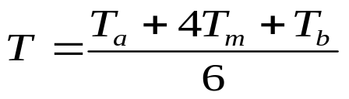
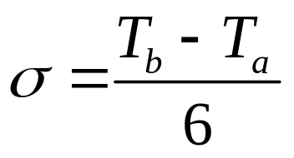
三、计划评审技术
计划评审技术的活动时间估计一般运用三时估计法，活动的期望时间为，则：
为最乐观时间；最可能时间；最悲观时间；
活动时间的标准方差
活动的期望时间表是项目活动耗费的时间的多少，活动的标准方差表示活动在期望时间内完成的概率，标准差越小完成工作的可能性越大，标准差越大完成工作的可能性就越小。

Slide 94



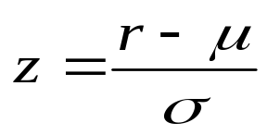


假定，网络图中项目活动的总时间服从正态分布 ，其中 ， 为活动时间的标准差。
在计算规定的时间内完成时， ，式中
表示项目要求的完工时间， 关键路径所有活动时间的平均时间， 表示项目关键路径所有活动时间的标准差。

Slide 95
第五节 项目进度计划的制定
一、项目进度计划的制定
二、项目进度计划的优化
三、工期固定——资源均衡的优化

Slide 96
一、项目进度计划的制定
（一）项目进度计划制定的依据
（二）项目进度计划制定的程序和方法

Slide 97
二、项目进度计划的优化
（一）在不增加资源的前提下压缩工期
（二）压缩关键活动
（三）工期费用的优化方法

Slide 98
（一）在不增加资源的前提下压缩工期
（1）改变项目活动的逻辑关系
（2）在系统内进行资源调整

Slide 99
（二）压缩关键活动
压缩关键活动是在初始网络计划的工期计算上进行的，通过计算工期与指令工期的比较，找到需要缩短的时间，然后重新绘制网络图，确定关键路线。

Slide 100
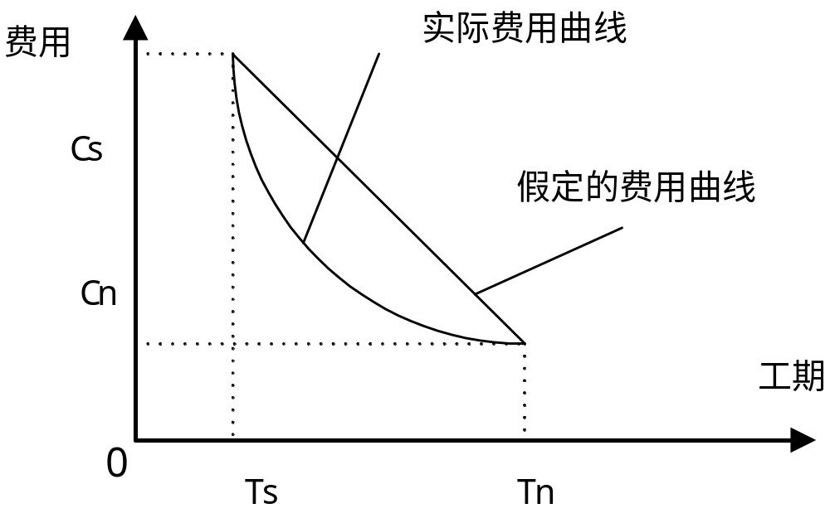
（三）工期费用的优化方法
1. 工期费用优化的原理
图5-15 项目活动的工期费用曲线图

Slide 101
2. 工期费用优化的步骤:
（1）计算出网络计划中的各个时间参数，并且确定关键活动和关键路线。
（2）估算出活动的正常工期、正常费用以及极限工期和极限费用。
（3）若只有一条关键线路，选取费用率最小的活动进行压缩；若有两条或两条以上的关键线路，则要找出费用率总和最小的活动组合作为压缩对象。
（4）分析压缩工期的约束条件，分析压缩对象的可能压缩时间，压缩后计算出压缩费用的总的增加值。
（5）分析压缩后的工期能否符合项目工期的要求，如果不符合再按照上述步骤进行优化。

Slide 102
三、工期固定——资源均衡的优化
（一）衡量资源均衡的指标
（二）优化调整方法

Slide 103
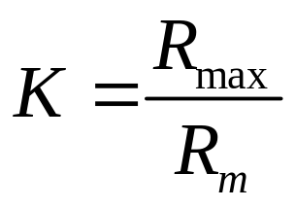


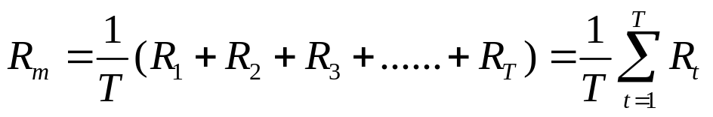
（一）衡量资源均衡的指标
（1）不均衡系数K
式中 ——最大的资源需用量
——资源需用量的平均值
资源需用量不均衡系数愈小，资源需用量均衡性愈好。

Slide 104

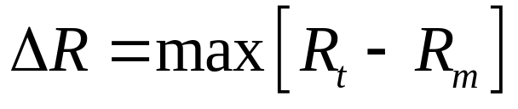
（2）极差值
资源需用量极差值愈小，资源需用量均衡性愈好。

Slide 105

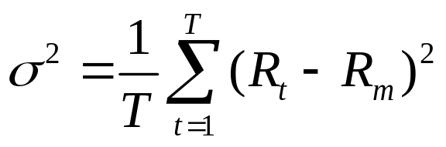
（3）方差值

Slide 106
（二）优化调整方法
调整宜自网络计划终点节点开始，从右向左逐次进行。按工作的完成节的编号值从大到小的顺序进行调整，同一个完成节点的工作则先调整开始时间较迟的工作。

Slide 107
第六节 进度计划控制
一、引起项目变更的主要原因
二、项目进度的变更控制

Slide 108
一、引起项目变更的主要原因
（1）不符合实际的进度计划
（2）人为因素的影响
（3）设计变更因素的影响
（4）资金、材料、设备的影响
（5）不可预见的因素

Slide 109
二、项目进度的变更控制
（一）加强项目团队的管理工作
（二）通过图表来实施项目的进度控制

Slide 110
（一）加强项目团队的管理工作
（1）授权
（2）激励
（3）团队精神
（4）纪律

Slide 111
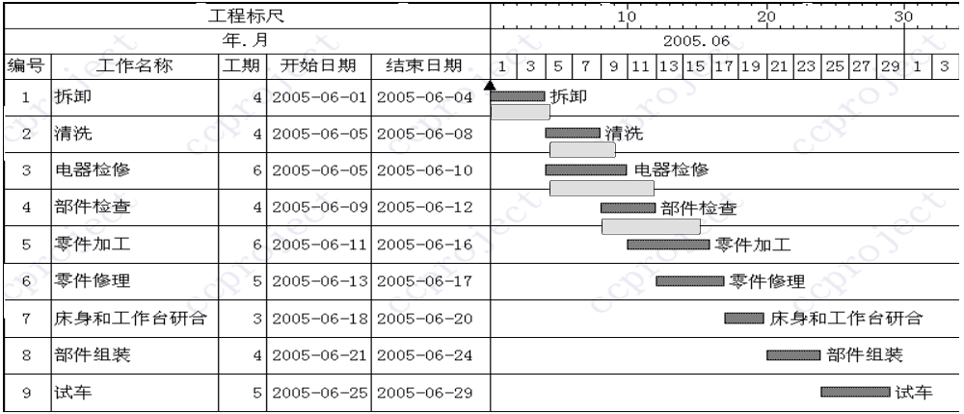
（二）通过图表来实施项目的进度控制
（1）跟踪甘特图法
注：灰色部分为计划进度，斜线部分为实际进度
图5-16 跟踪甘特图

Slide 112
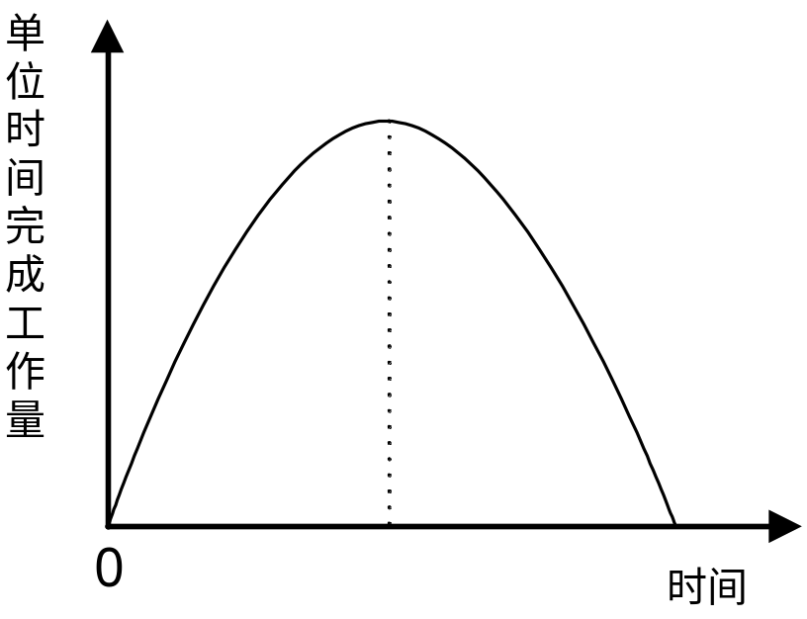
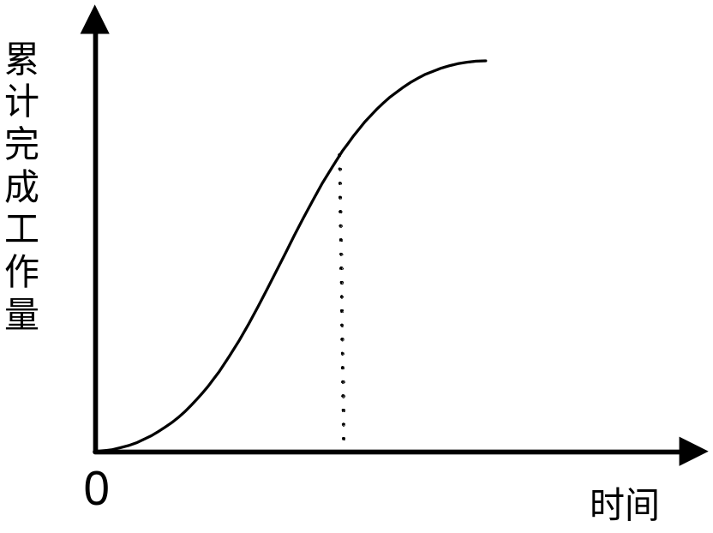
（2）S形曲线比较法
图5-17 时间与完成工作量之间的关系

Slide 113
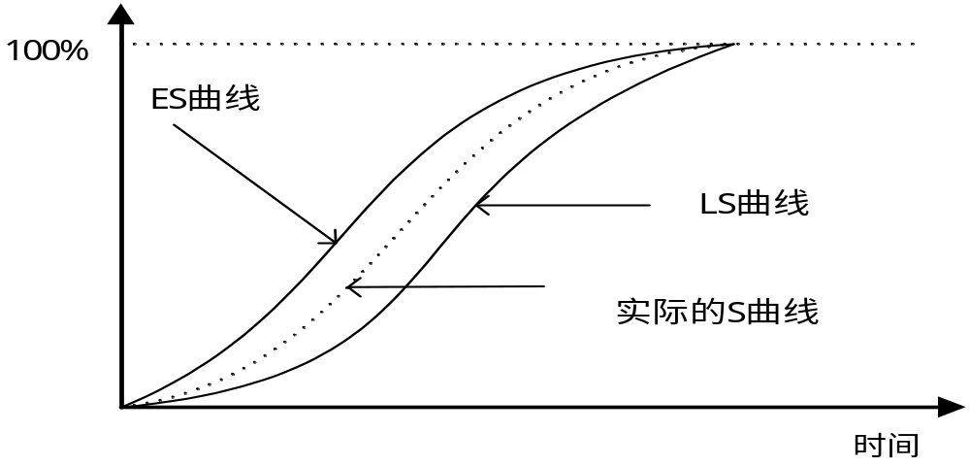
（3）香蕉曲线比较法
图5-19 香蕉曲线图

Slide 114
（4）前锋线控制法
前锋线法是一种有效的动态管理方法，对进度计划的跟踪与检查非常方便。前锋线法的基本原理是控制论中的反馈调节原理。在计划执行过程中，在带时间坐标的网络图上标画实际进度前锋线，形象地描述了实际进度和计划的差异。

